Slide 1

일본의 디저트 문화
일본어일본학과
22001989 이현호

Slide 2


CONTENTS
01
02
03
디저트의 의미
일본에서의 디저트
와가시(和菓子)
와가시의 정의와 기원
와가시의 종류
양과자(洋菓子)
양과자에 대한 설명
앵과자의 종류

Slide 3
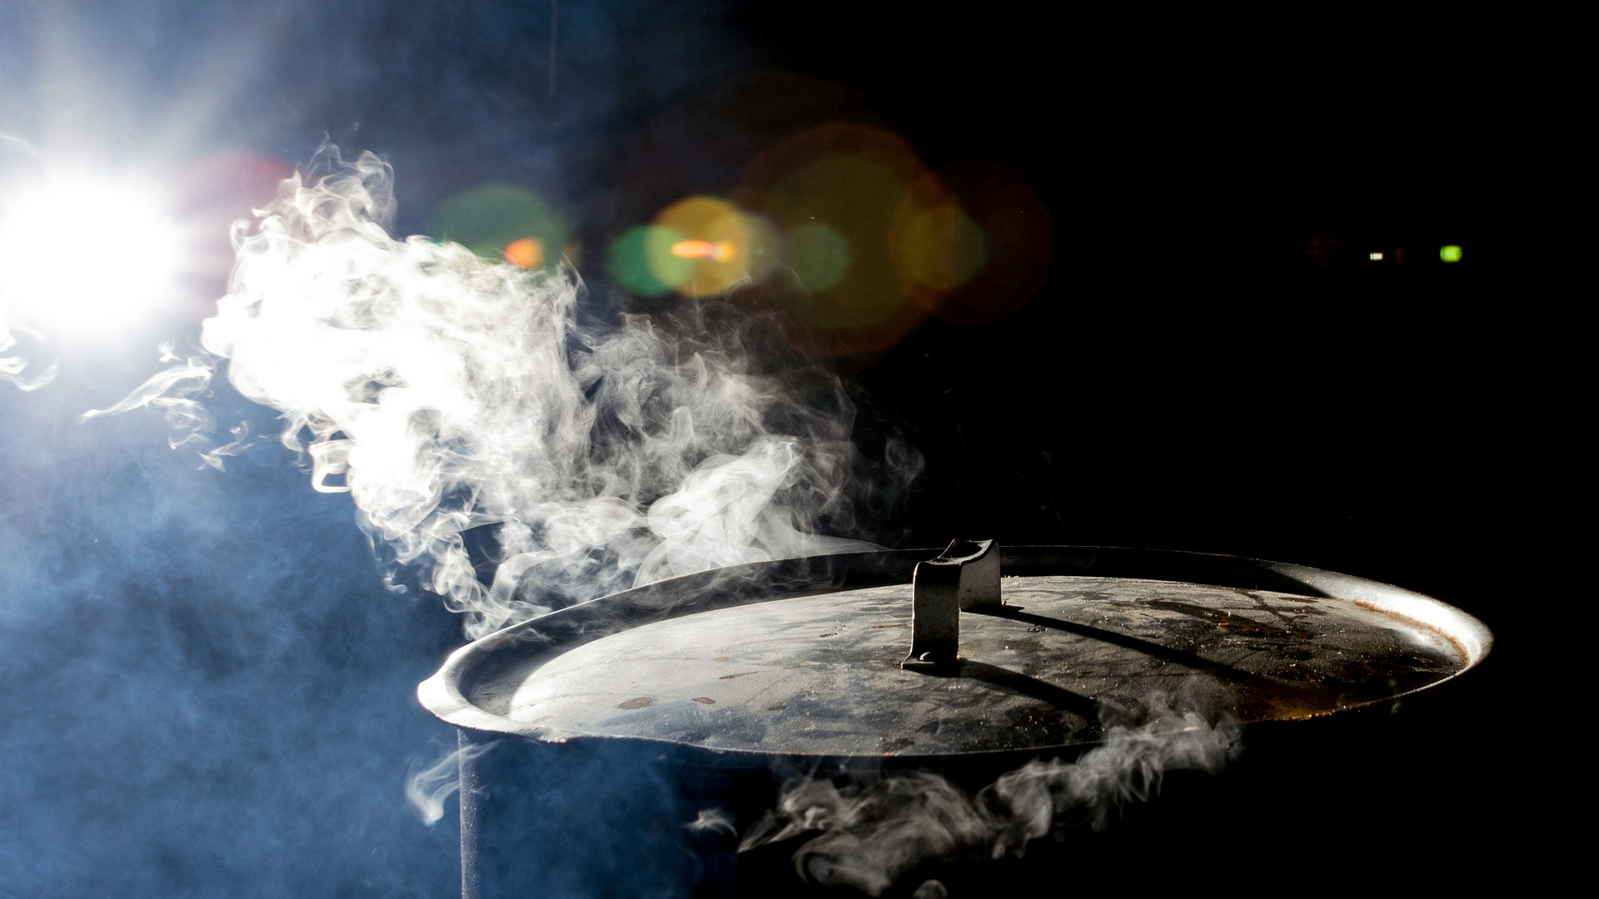

01
디저트의 의미와
일본에서의 디저트

Slide 4
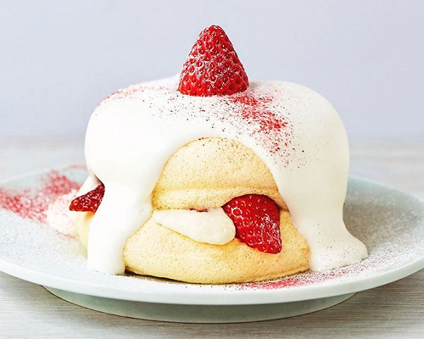
01 디저트의 의미
디저트(Dessert)란?
식사 후에 먹는 간단한 음식.
유래는 “식사를 “끝마치다＂ 라는 프랑스 단어

Slide 5
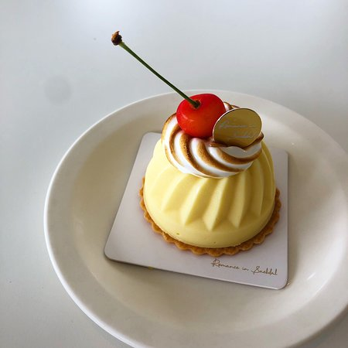
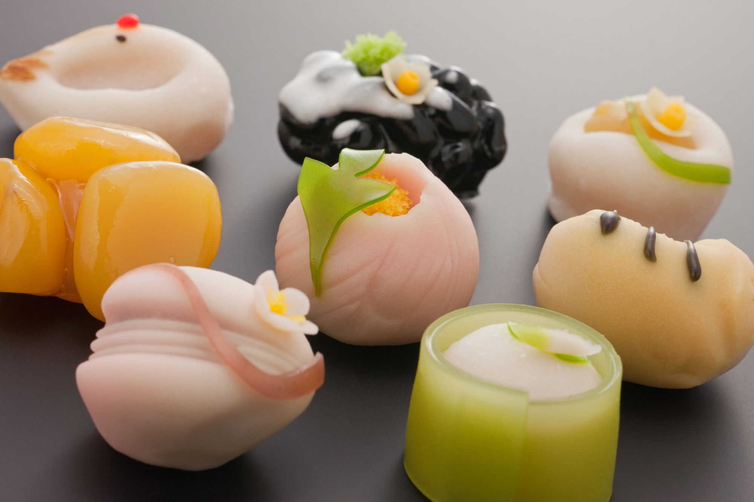
01 일본에서의 디저트
와가시(和菓子)
양과자(洋菓子)
디저트(デザート)

Slide 6
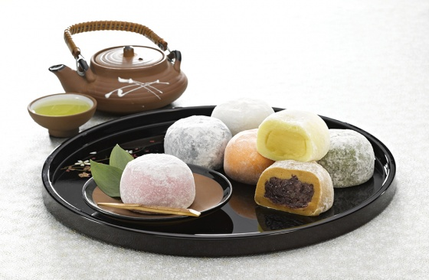
02
와가시(和菓子)

Slide 7
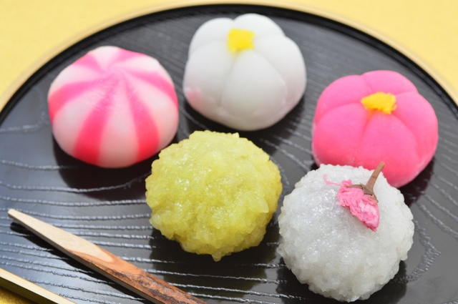
02 와가시(和菓子)
와가시의 정의
와가시(和菓子)란?
일본의 전통적인 제조법으로 만든 과자.
쌉쌀한 차와 곁들이는 경우가 많아 단 맛이 대부분.

Slide 8
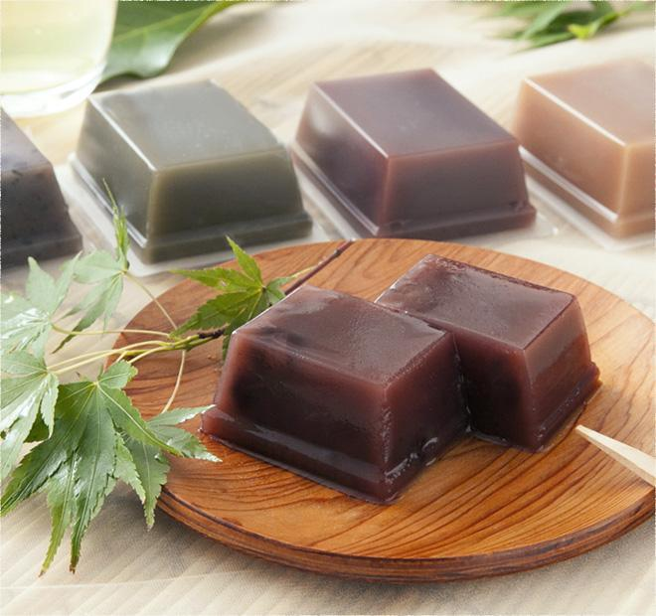
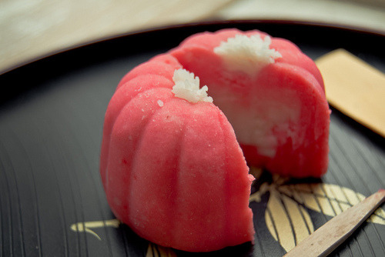
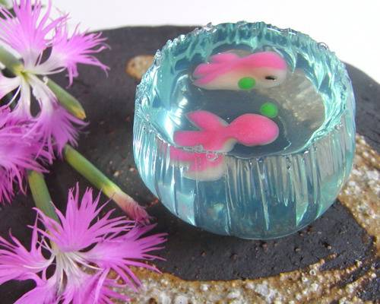
02 와가시(和菓子)
와가시의 정의
히가시(干菓子)
(수분함량 20% 이하)
한나마가시(半生菓子)
(수분함량 30% 이상)
나마가시(生菓子)
(수분함량 40% 이상)

Slide 9
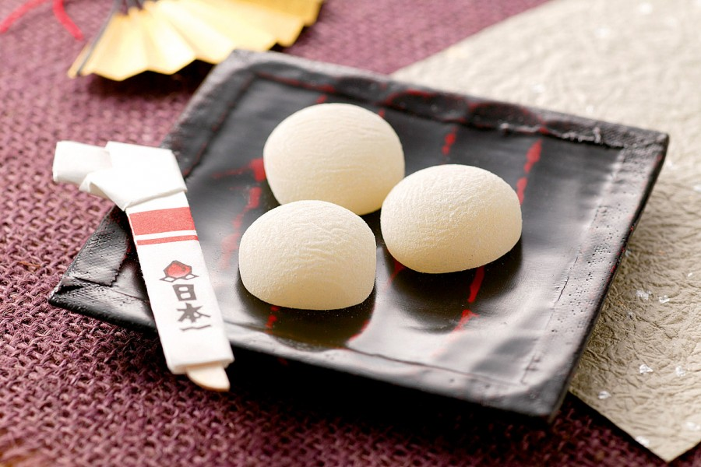
02 와가시(和菓子)
와가시의 기원
가장 기초적인 떡인 단고(경단)

Slide 10
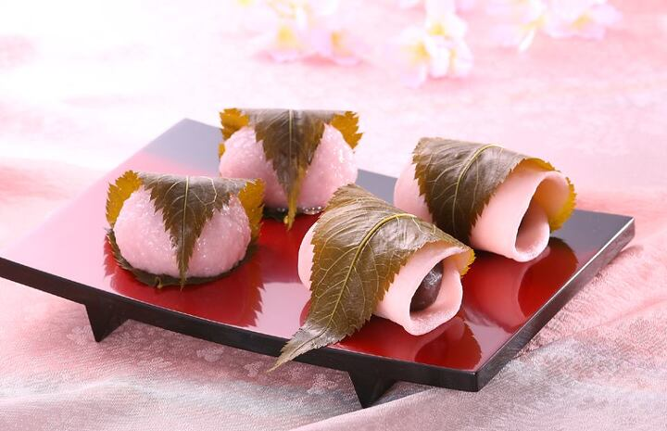
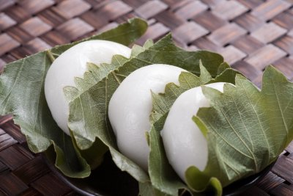
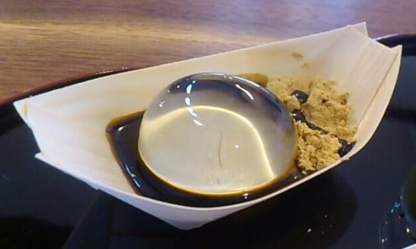
02 와가시(和菓子)
떡(餅,もち)
?
가시와모찌
(柏餅)
사쿠라모찌
(桜餅)
와라비모찌
(蕨餅)

Slide 11
02 와가시(和菓子)
^^b
떡(餅,もち)
가시와모찌
(柏餅)
사쿠라모찌
(桜餅)
와라비모찌
(蕨餅)

Slide 12
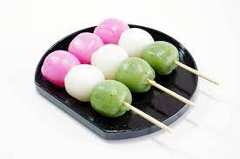
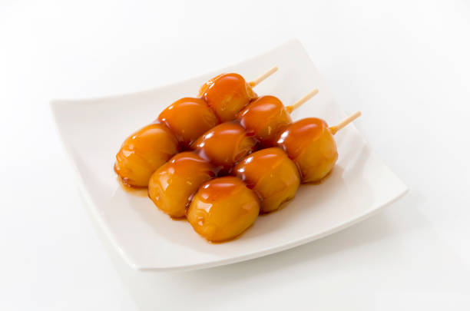
02 와가시(和菓子)
당고(団子)
미타라시 당고(みたらし団子)
)
하나미 당고(花見団子)

Slide 13
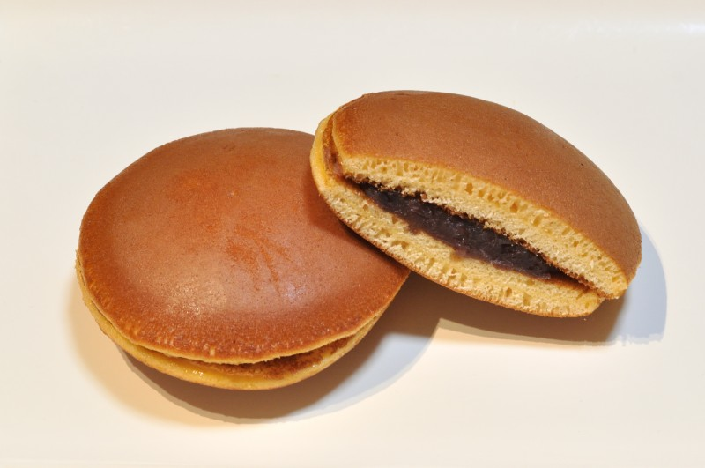
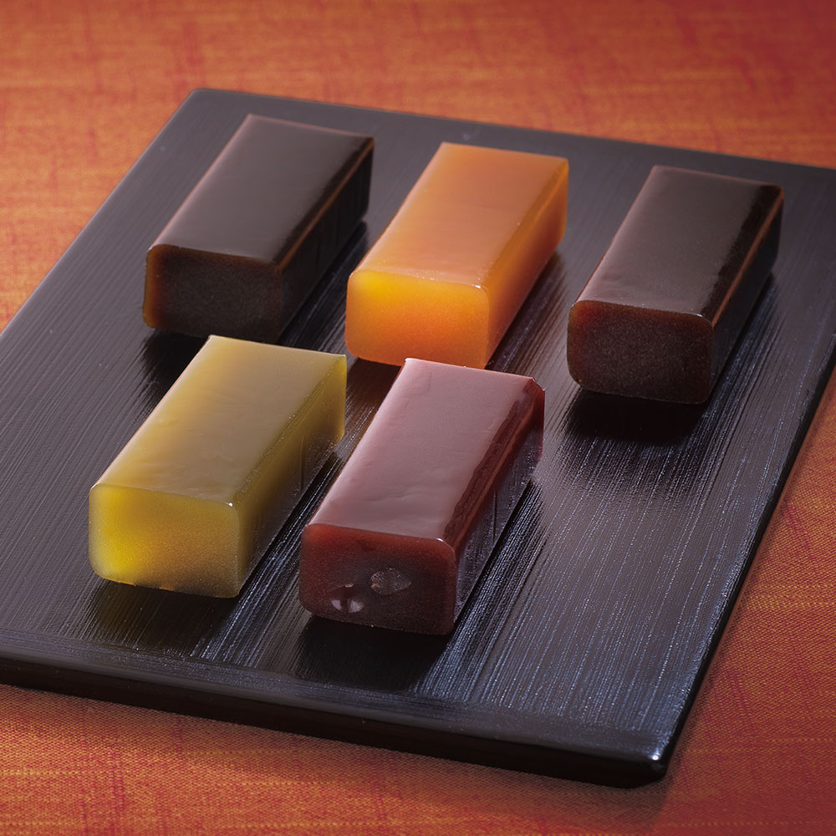
02 와가시(和菓子)
도라야키(どら焼き)와 양갱(羊羹)
도라야키(どら焼き))
양갱(羊羹)

Slide 14
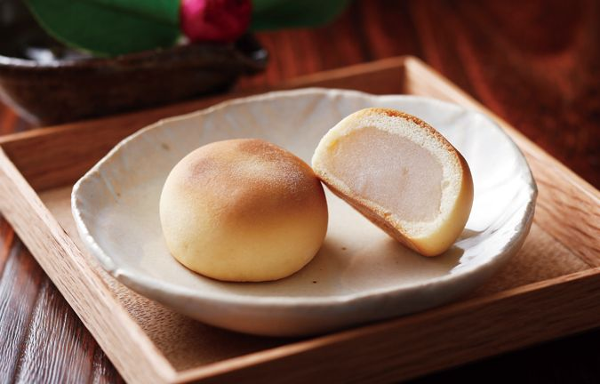
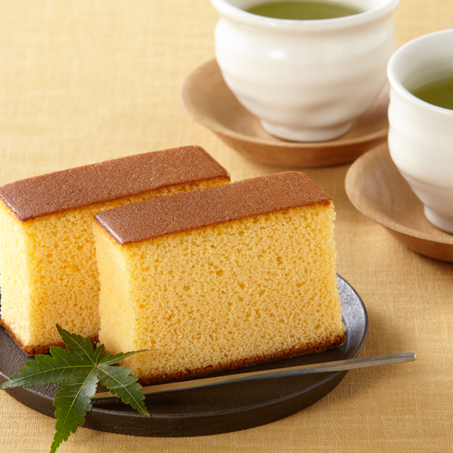
02 와가시(和菓子)
만쥬(饅頭)와 카스테라(カステラ)
만쥬(饅頭))
카스테라(カステラ)

Slide 15
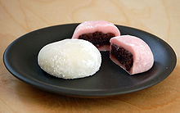
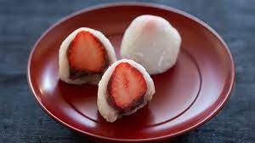
02 와가시(和菓子)
다이후쿠(大福)
팥을 넣은 다이후쿠 )
딸기를 넣은 다이후쿠

Slide 16
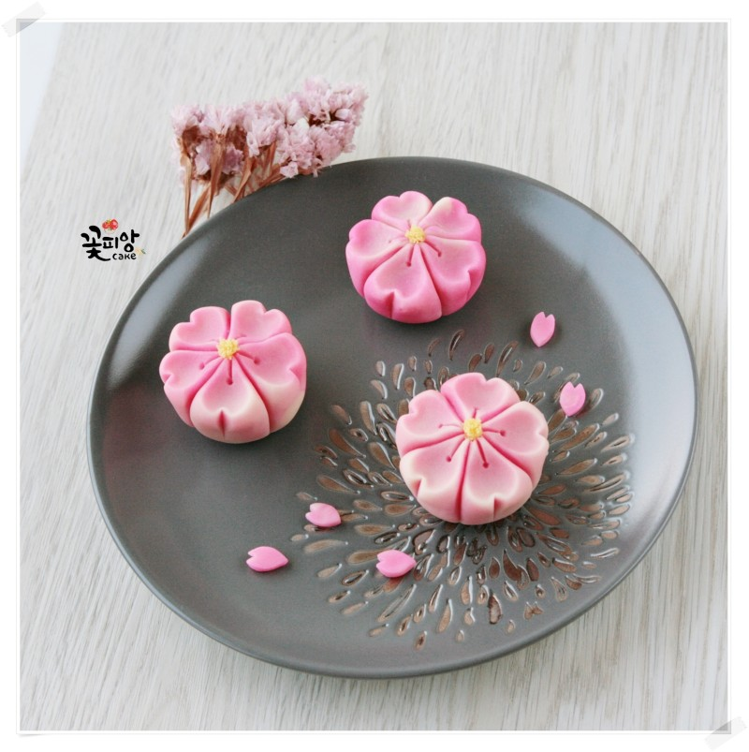
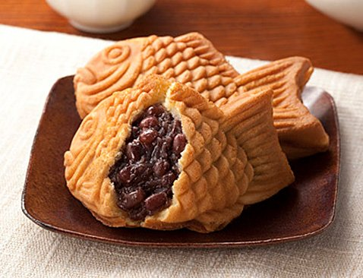
02 와가시(和菓子)
네리키리(練り切り)와 타이야끼(鯛焼き)
타이야끼(鯛焼き)
네리키리(練り切り))

Slide 17
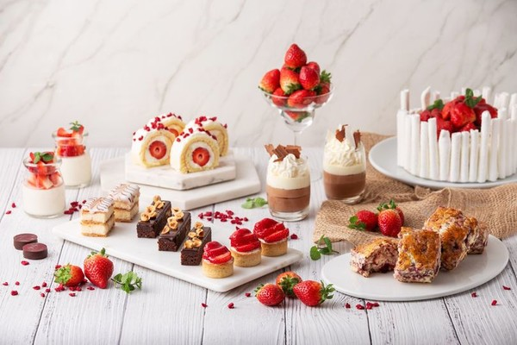
03
양과자(洋菓子)

Slide 18
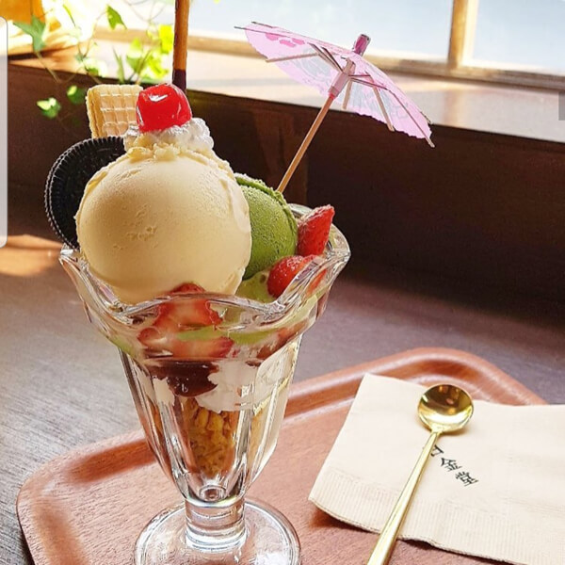
양과자(洋菓子)
파르페(Parfait, パフェ)
철자가 같은 프랑스어 단어로, '완전한/완벽한'이라는 뜻을 갖고 있다.

Slide 19
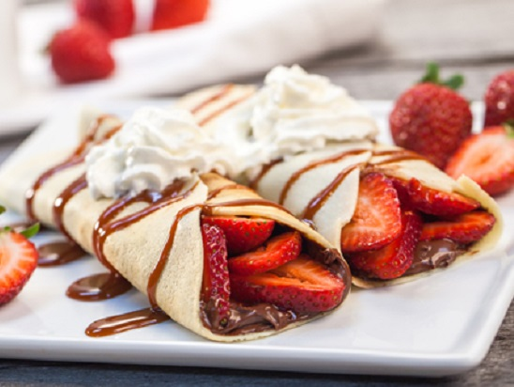
양과자(洋菓子)
크레이프(Creˆpe,クレープ)
'둥글게 말다'라는 뜻의 라틴어인 크리스파(crispa)에서 유래.

Slide 20
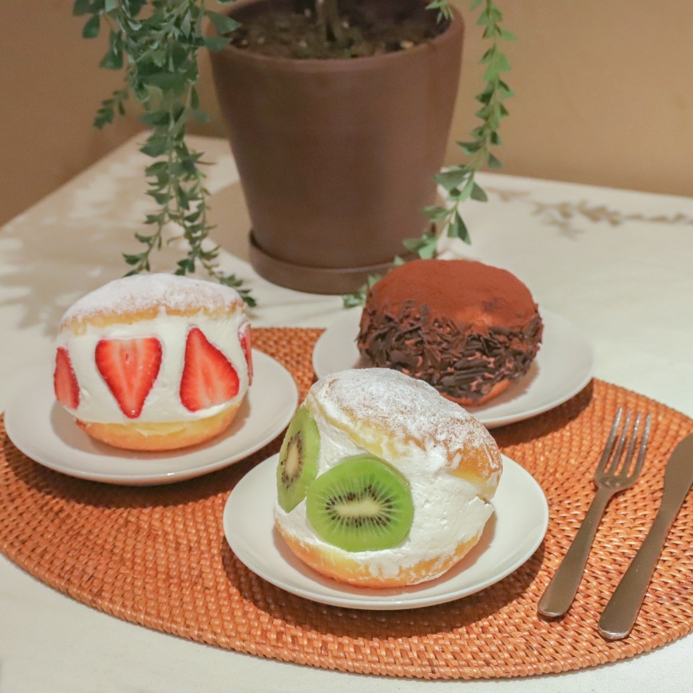
양과자(洋菓子)
마리토쪼(Maritozzo,マリトッツォ)
이름의 유래는 이탈리아어로 ’남편‘을 뜻하는 'Marito'라고 하며, 약혼녀에게 줄 반지나 보석을 크림 속에 숨긴 것에서 유래.

Slide 21
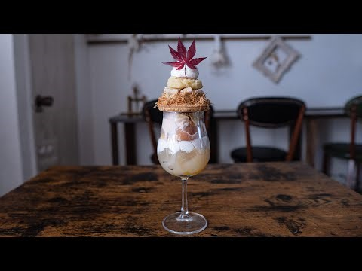
개인 창작 파르페 만들기 영상
新作パフェ『秋の嶺🍁』

Slide 22

감사합니다

